Slide 1

Исследование и практическая реализация на SDR алгоритма оценки канала и коррекции сигнала OFDM
Выполнил ИА-132 Карпенко Андрей

Slide 2
Цель
Выполнить настройку SDR
Сформировать и декодировать OFDM сигнал
Выполнить реальную отправку и прием
Оценить канал и произвести коррекцию сигнала OFDM

Slide 3
Установка необходимых компонентов
Программный стек
Python(визуализация), C/C++(Основной функционал)
Необходимые компоненты
Необходимые драйвера ad9361
Libiio

Slide 4
Формирование и декодирование OFDM
Алгоритм формироавния OFDM символа
Задается количество поднесущих
Шаг расположения пилотов
Добавления нулевого защитного интревала
Обратное преобразование Фурье, для перехода во временной диапазон
Задается циклический префикс

Slide 5
Формирование и декодирование OFDM
Полученные OFDM символы распределяются по слотам
В одном слоту 7 OFDM символов
Затем добавляется PSS для временной синхронизации

Slide 6
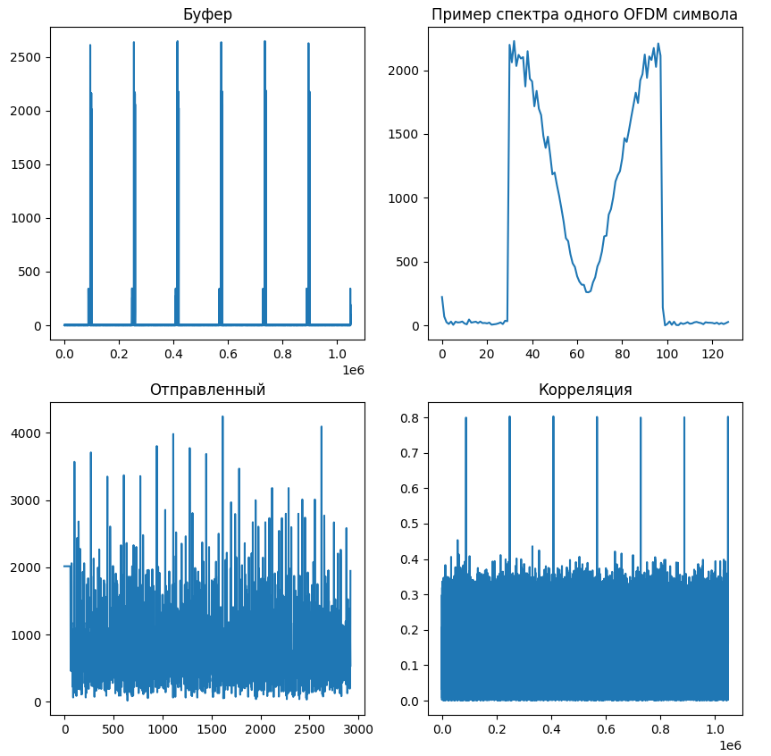
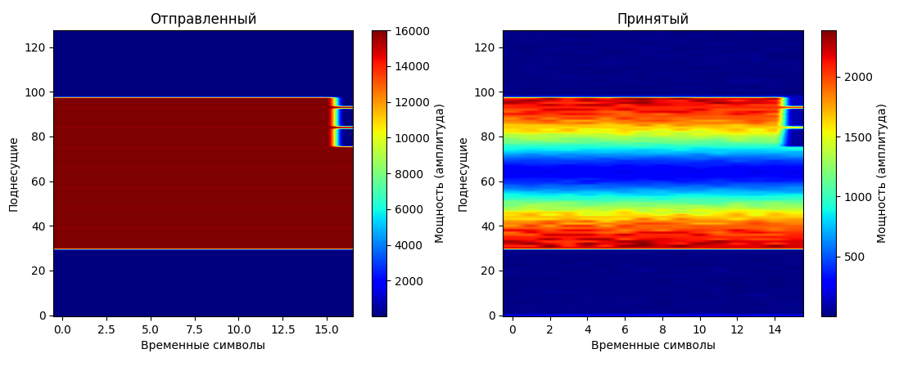
Отправка и прием

Slide 7
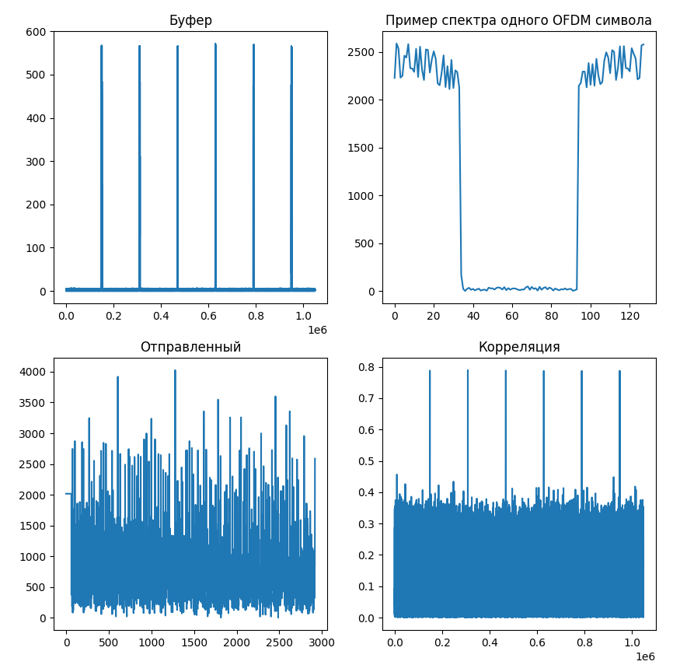
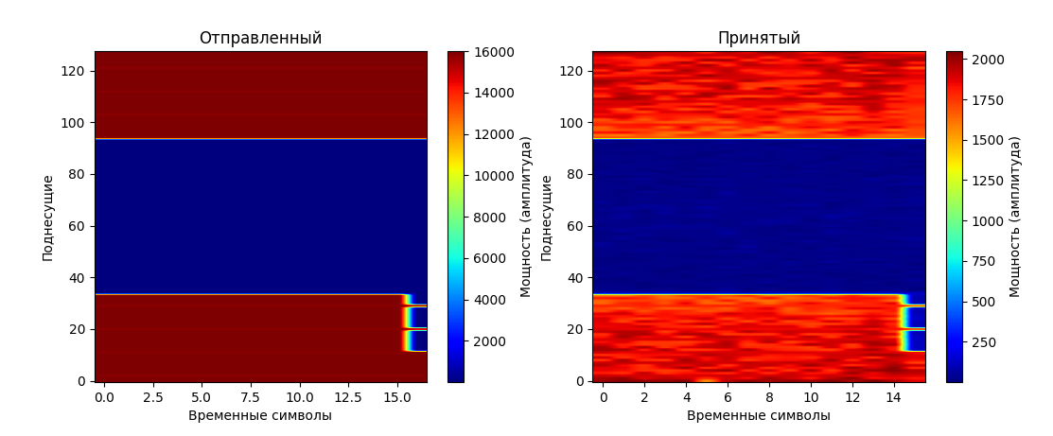
Отправка и прием
Отправка со сдвигом OFDM символа

Slide 8

Спасибо за внимание

